Slide 1

كنترل كوادروتور با استفاده از سيستم عامل ربات (ROS)
تاریخ
30 شهریور 1401
اساتيد راهنما
دكتر مشايخي
دكتر پالهنگ
دانشجو
نبیل حیدر

Slide 2
فهرست مطالب
1- هدف از اين پروژه
2- مقدمه و توضيح بعضي مفاهيم
3- مروری بر کارهای انجام شده
4- سخت‌افزار و نرم‌افزار
5- اتصال کوادروتور به ایستگاه زمینی وکنترل آن
6- اتصال كوادروتور به سيستم عامل ربات (ROS) و كنترل آن
7- نتيجه‌گیری و پیشنهادها

Slide 3

1- هدف از اين پروژه
- فهم سيستم عامل ربات و كار با آن
- ورود به دنياي پهپادها و کار با آنها
- كنترل يك پهپاد (کوادروتور) با استفاده از سیستم عامل ربات
- زمینه‌سازی برای ورود به دنیای هوش مصنوعی

Slide 4
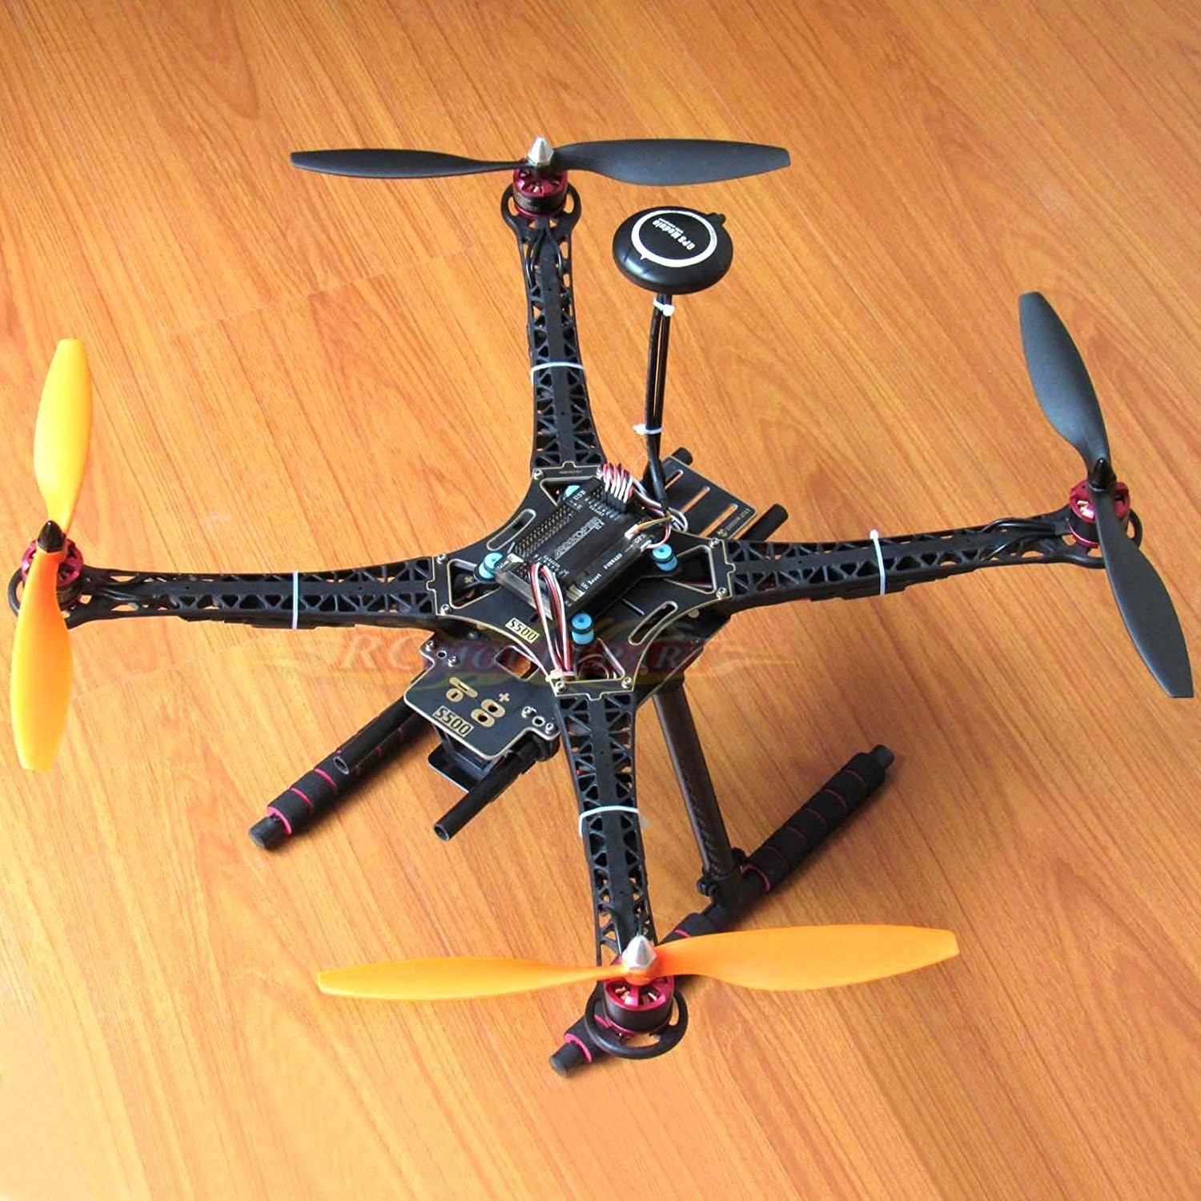

2- مقدمه و توضيح بعضي مفاهيم
پهپاد پرنده هدایت‌پذير از دور است.
سیستم عامل ربات یا Robot Operating System
کوادروتور نوعی از پهپادهاست که توسط 4تا موتور و پروانه پرواز می‌کند

Slide 5
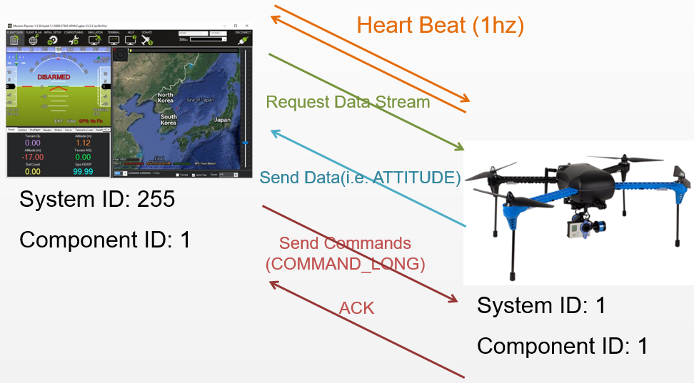

2- مقدمه و توضيح بعضي مفاهيم (ادامه)
MAVLink: پروتکلی برای برقراری ارتباط بين وسیله نقلیه کوچک بدون سرنشین و ایستگاه زمینی است.
MAVROS: پل ارتباطي بین ROS و پروتکل MAVLink
MAVROS

Slide 6
2- مقدمه و توضيح بعضي مفاهيم (ادامه)
ايستگاه زمینی Ground Station
* نرم‌افزار كامپیوتری که با پهپاد متصل می‌شود
* داده‌های پهپاد را نمایش می‌دهد
* پهپاد را کنترل می‌کند

Slide 7
3- كارهاي انجام شده
- آشنایی با کوادروتور موجود
- كنترل كوادروتور با يك كنترلر راديويي از راه دور (RC) و Mission Planner
- شبیه‌سازی مجازی با سیستم عامل ربات (ROS) و GAZEBO
- ارتباط و كنترل كوادروتور با سيستم عامل ربات

Slide 8
فهرست مطالب
1- هدف از اين پروژه
2- مقدمه و توضيح بعضي مفاهيم
3- مروری بر کارهای انجام شده
4- سخت‌افزار و نرم‌افزار
5- اتصال کوادروتور به ایستگاه زمینی وکنترل آن
6- اتصال كوادروتور به سيستم عامل ربات (ROS) و كنترل آن
7- نتيجه‌گیری و پیشنهادها

Slide 9
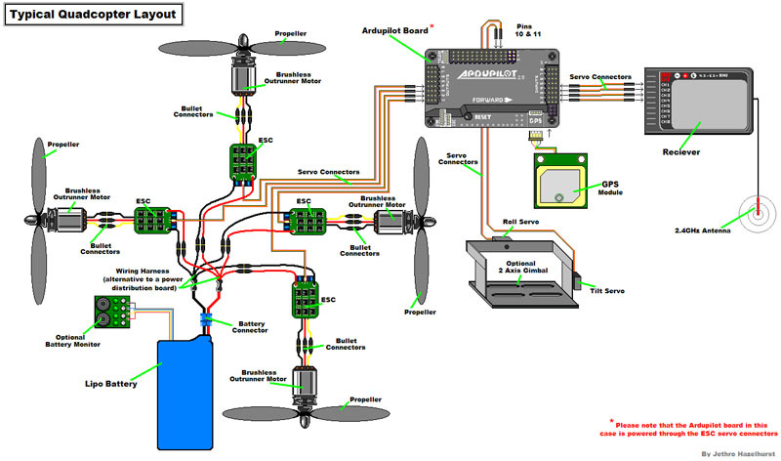
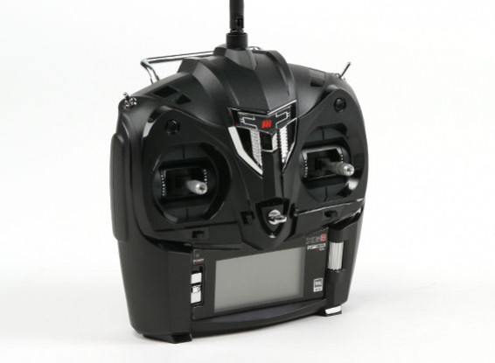
4- سخت‌افزار و نرم‌افزار
- کنترل کننده پرواز
- موتورها
- کنترل کننده سرعت
- فرستنده و گیرنده رادیو
- باتري
- حسگر GPS

Slide 10
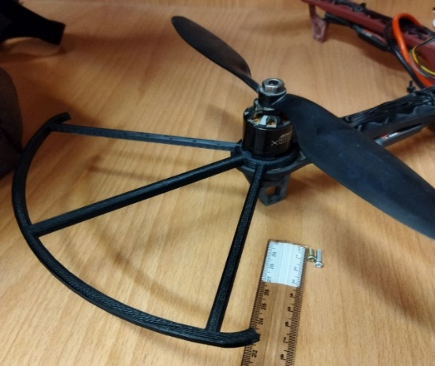
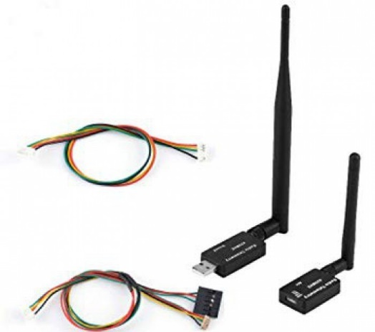
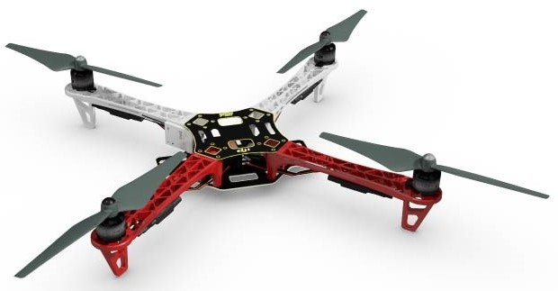
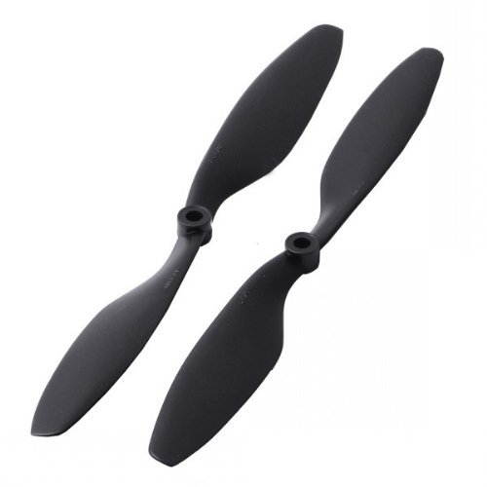
4- سخت‌افزار و نرم‌افزار (ادامه)
- فریم کوادروتور
1045
F450
- ملخ‌ها
- ماژول فرستنده و گیرنده تله‌متری
- محافظ ملخ

Slide 11
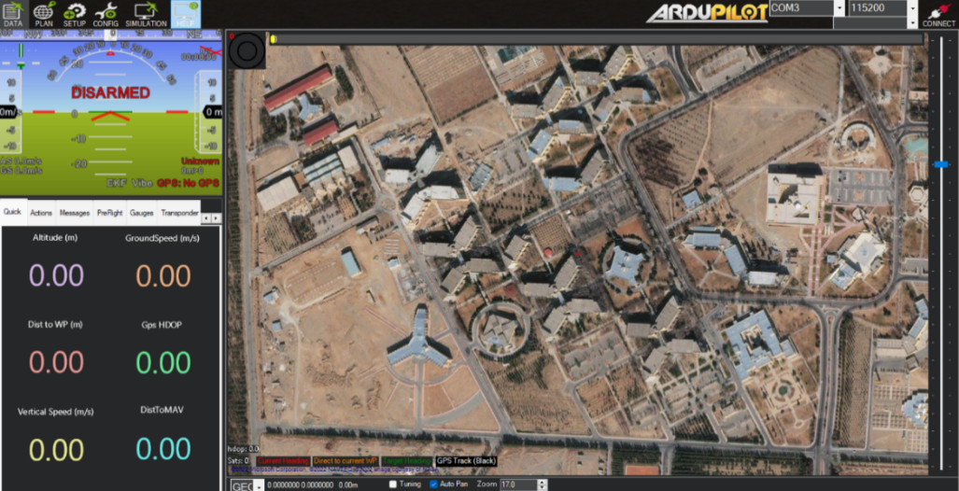


4- سخت‌افزار و نرم‌افزار (ادامه)
- فیرمور کنترل کننده پرواز: ArduPilot
* سیستم خلبان خودکار
* پشتیبانی از انواع MAV مختلف
* پشتیبانی از انواع مختلف کنترل کننده‌های پرواز
- ایستگاه زمینی: Mission Planner

Slide 12

4- سخت‌افزار و نرم‌افزار (ادامه)
- سیستم عامل ربات: Noetic و Kinetic
- سیستم عامل کامپیوتر: لینوکس Ubuntu
* Noetic روي لپ‌تاپ و برای کارهای شبیه‌سازی
ويرايش 20.04 براي لپ‌تاپ
ويرايش 16.04 براي رزپری پای
* Kinetic روي رزپری پای

Slide 13
فهرست مطالب
1- هدف از اين پروژه
2- مقدمه و توضيح بعضي مفاهيم
3- مروری بر کارهای انجام شده
4- سخت‌افزار و نرم‌افزار
5- اتصال کوادروتور به ایستگاه زمینی وکنترل آن
6- اتصال كوادروتور به سيستم عامل ربات (ROS) و كنترل آن
7- نتيجه‌گیری و پیشنهادها

Slide 14
4- اتصال کوادروتور به ایستگاه زمینی وکنترل آن
- ارتباط با استفاده از ماژول تله‌متری
- ارتباط با استفاده از كابل USB

Slide 15
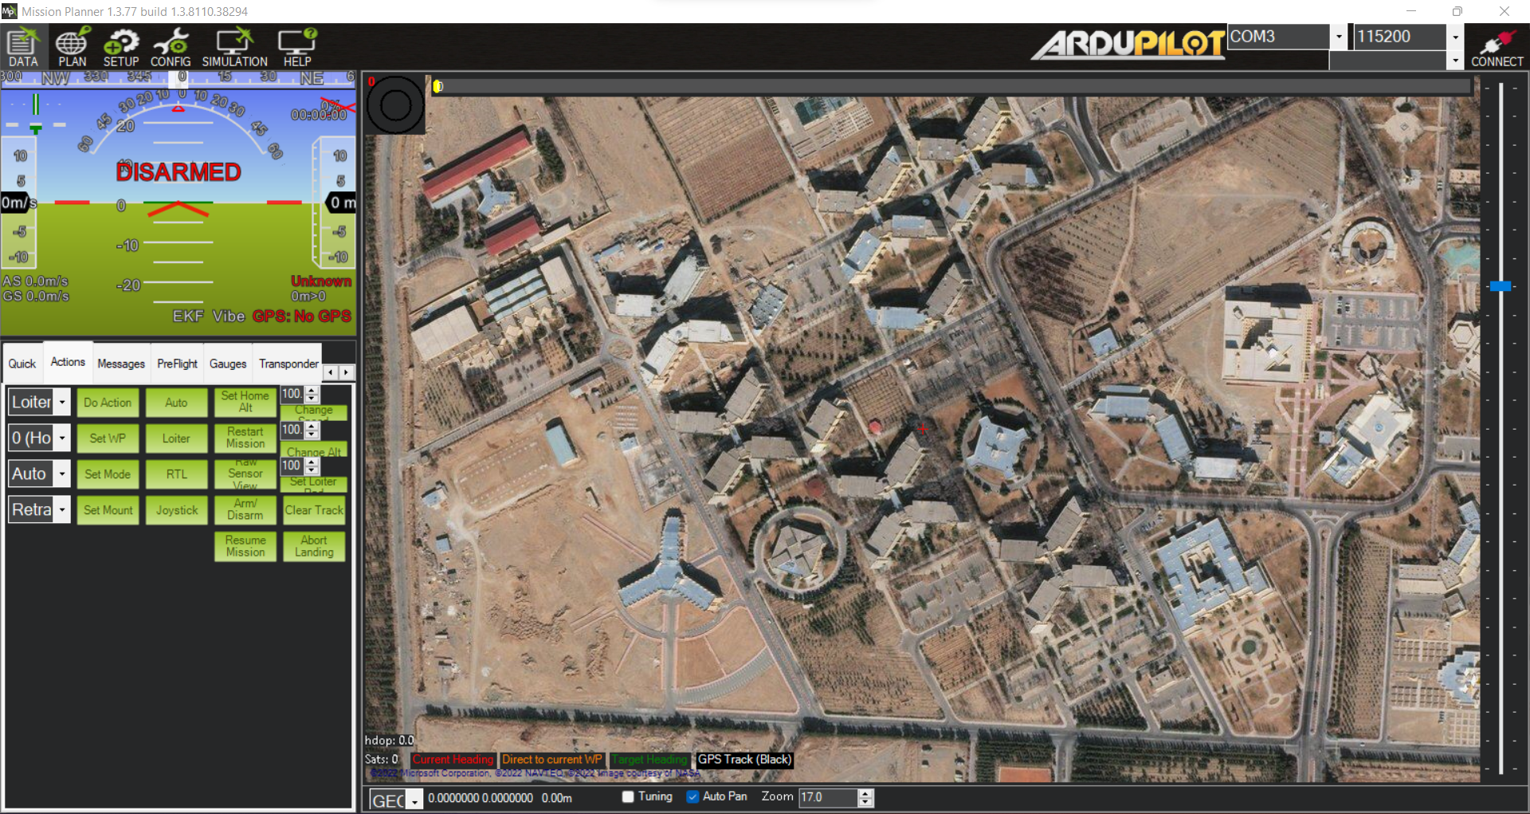
4- اتصال به ایستگاه زمینی (ادامه)

Slide 16
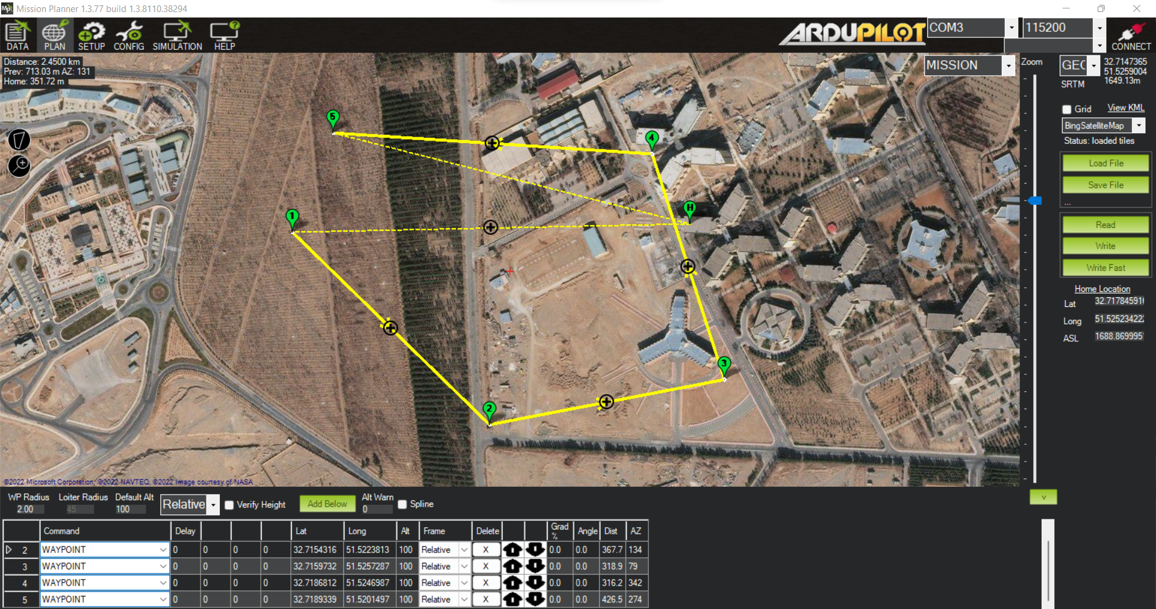
4- اتصال به ایستگاه زمینی (ادامه)

Slide 17
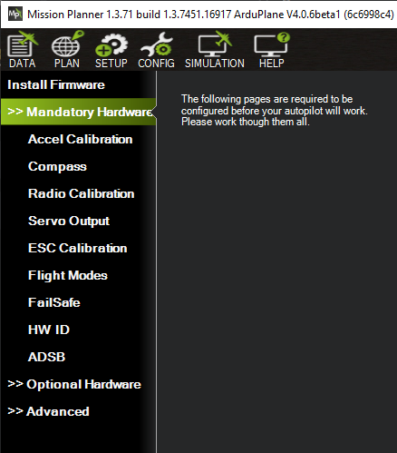
4- اتصال به ایستگاه زمینی (ادامه)

Slide 18
فهرست مطالب
1- هدف از اين پروژه
2- مقدمه و توضيح بعضي مفاهيم
3- مروری بر کارهای انجام شده
4- سخت‌افزار و نرم‌افزار
5- اتصال کوادروتور به ایستگاه زمینی وکنترل آن
6- اتصال كوادروتور به سيستم عامل ربات (ROS) و كنترل آن
7- نتيجه‌گیری و پیشنهادها

Slide 19
6- اتصال كوادروتور به سيستم عامل ربات (شبيه‌سازي)
- شبيه‌سازي با استفاده از SITL يا نرم‌افزار در حلقه
- نصبROS و بسته MAVROS
- نصب GAZEBO

Slide 20
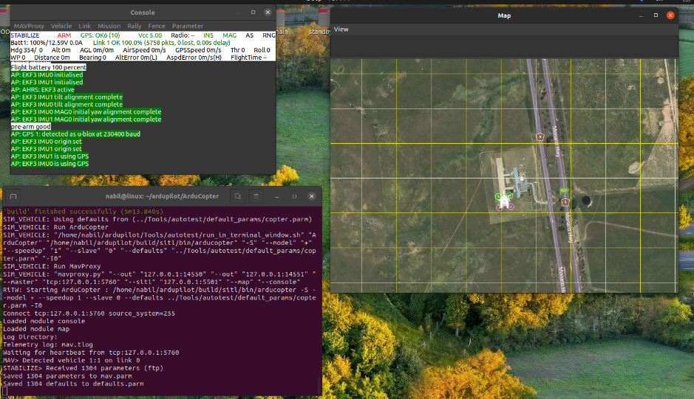
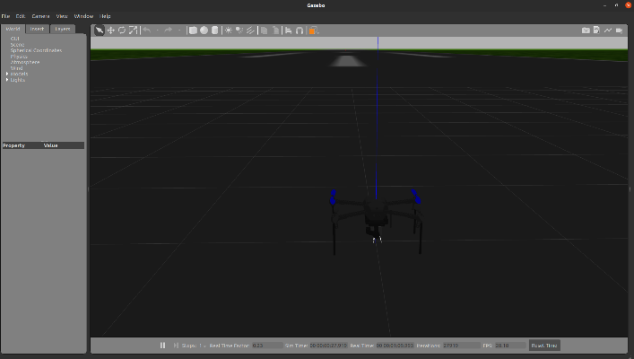
6- اتصال كوادروتور به سيستم عامل ربات (شبيه‌سازي)
اجرای شبیه‌سازی

Slide 21
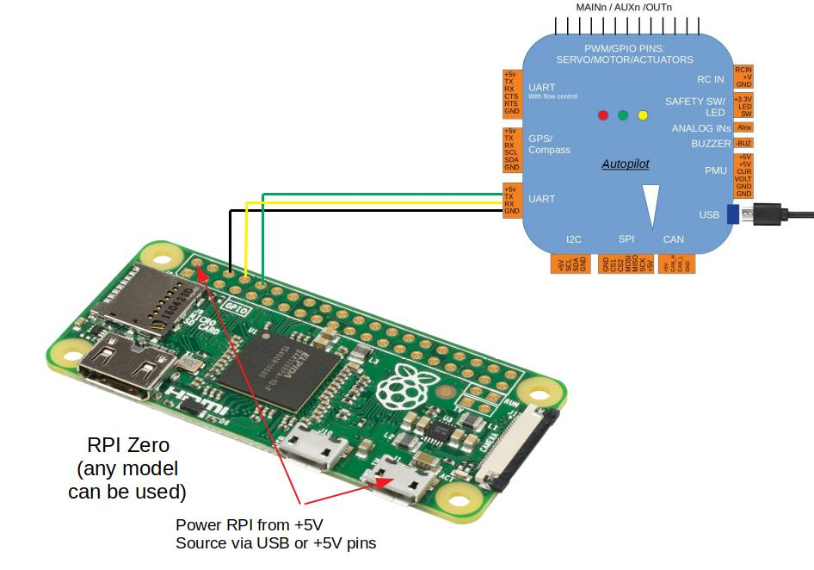
6- اتصال كوادروتور به سيستم عامل ربات
نحوه اتصال
چرا از رزپری پای استفاده شده است؟
* شبیه‌سازی مال لپ‌تاپ و واقع مال رزپری پای
* ناسازگار بودن کنترل کننده پرواز با نسخه جدید ROS و MAVROS

Slide 22
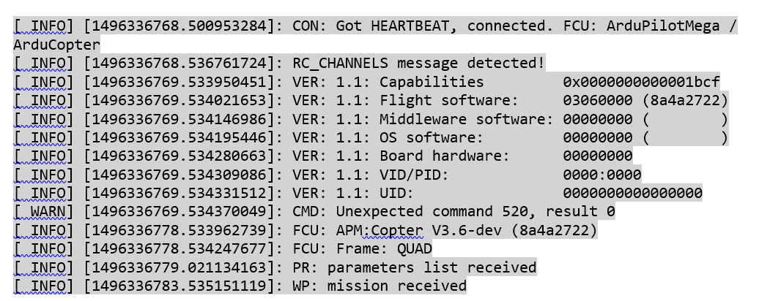
6- اتصال كوادروتور به سيستم عامل ربات
با نصب ویرایش صحیح ROS و MAVROS، اتصال برقرار مي‌شود

Slide 23
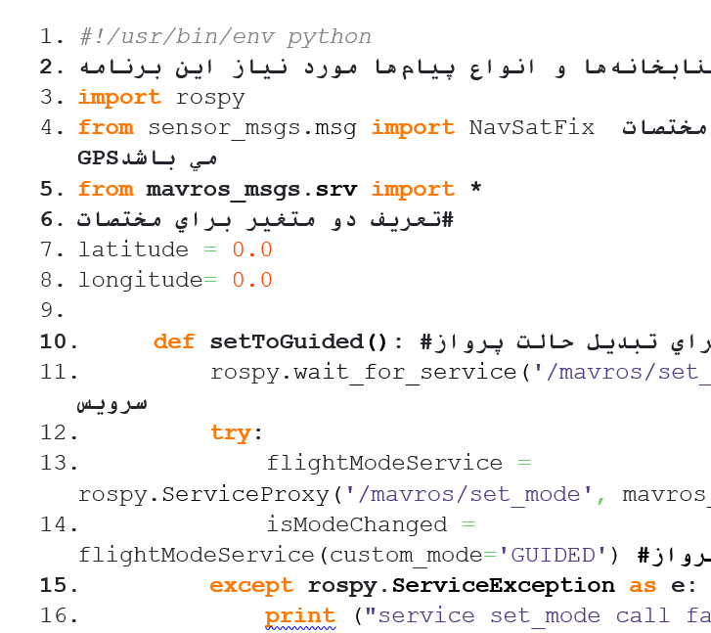
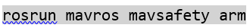
6- اتصال كوادروتور به سيستم عامل ربات
تست با استفاده از دستورهاي آماده (توسط MAVROS)، يا با نوشتن كد در پایتون یا C++

Slide 24
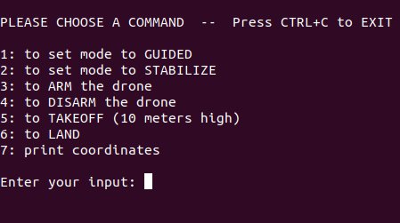
6- اتصال كوادروتور به سيستم عامل ربات
اجرا برنامه كه توسط ما نوشته شده است

Slide 25
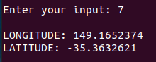
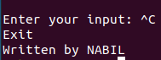
6- اتصال كوادروتور به سيستم عامل ربات
اجرا برنامه كه توسط ما نوشته شده است

Slide 26
فهرست مطالب
1- هدف از اين پروژه
2- مقدمه و توضيح بعضي مفاهيم
3- مروری بر کارهای انجام شده
4- سخت‌افزار و نرم‌افزار
5- اتصال کوادروتور به ایستگاه زمینی وکنترل آن
6- اتصال كوادروتور به سيستم عامل ربات (ROS) و كنترل آن
7- نتيجه‌گیری و پیشنهادها

Slide 27
7- نتيجه‌گیری و پیشنهادها
* برای چنین کارها، بهتر است از سخت‌افزارهای که جدید محسوب می‌شوند استفاده شود
* با سیستم عامل ربات می‌توان برنامه‌های پیشرفته‌تر نوشت وکارهای مانند نفشه‌برداري انجام داد
* برای ادامه این پروژه، ایده‌های مختلف وجود دارد؟

Slide 28
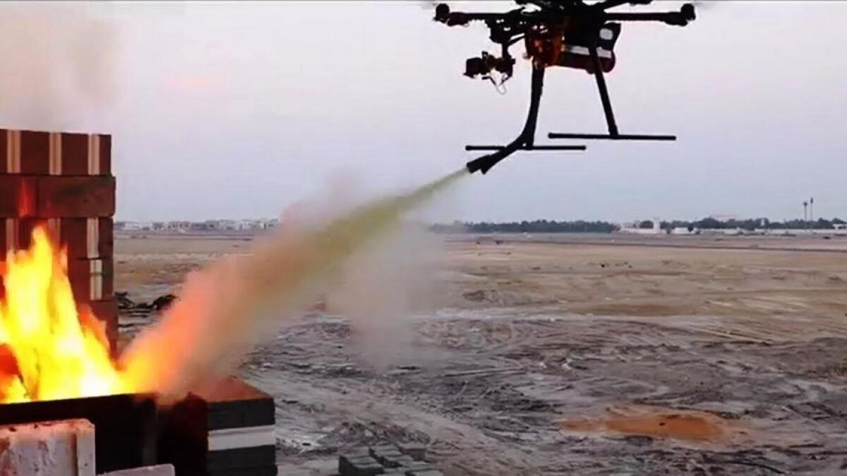
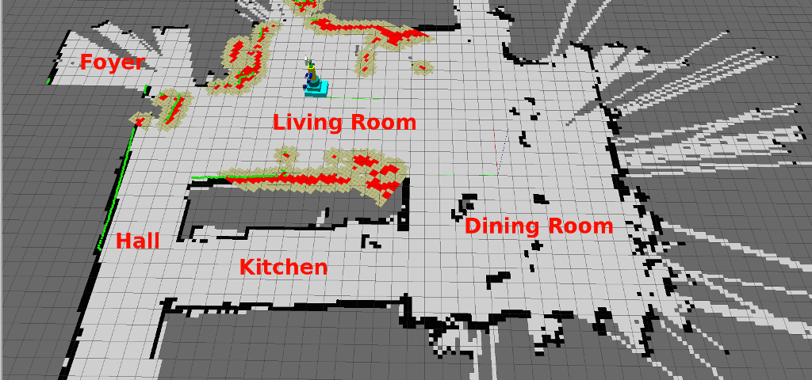
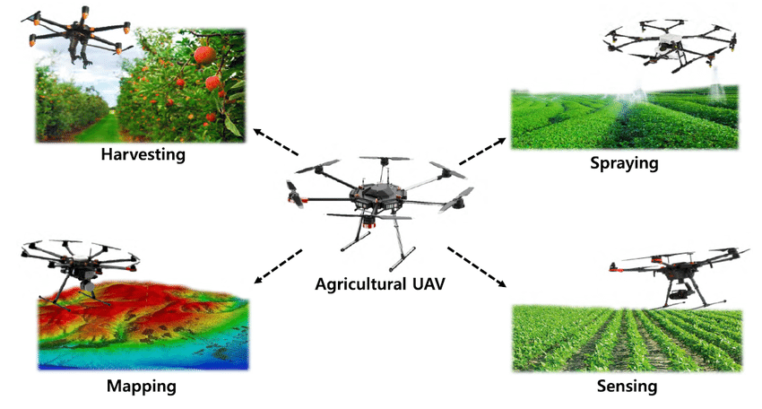
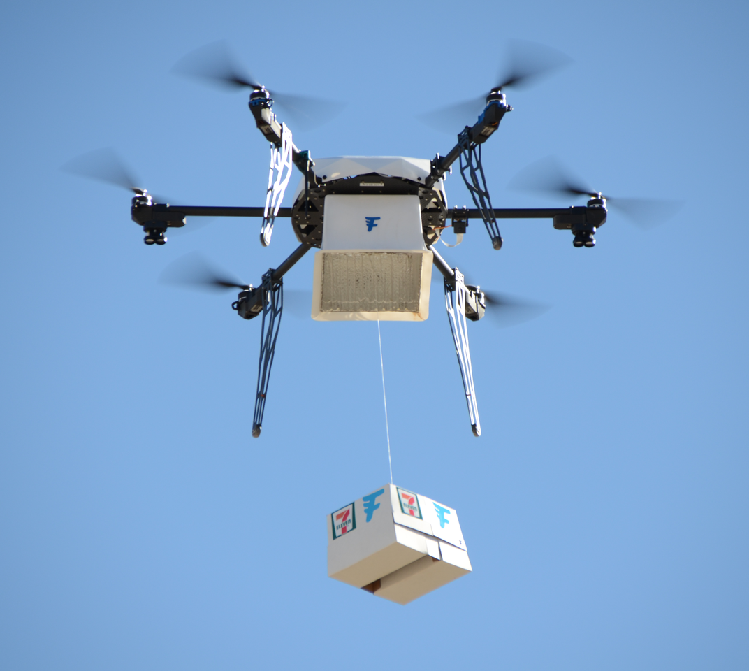
7- نتيجه‌گیری و پیشنهادها
محلی سازی و نقشه برداری همزمان داخل ساختمان
کارهای کشاورزی
کارهای تحویل
آتش نشانی

Slide 29
با تشکر از توجه شما
سؤال؟

